Slide 1
NHIỆT LIỆT CHÀO MỪNG CÁC EM ĐẾN VỚI
BÀI HỌC MÔN NGỮ VĂN!

Slide 2
KHỞI ĐỘNG
A | B
1. Tôn sư trọng đạo | a. Dạy một chữ cũng làm thầy, dạy nửa chữ cũng làm thầy.
2. Họa vô đơn chí, phúc bất trùng lai | b. Tôn kính thầy, coi trọng đạo lí.
3. Ngưu tầm ngưu, mã tầm mã | c. Trâu tìm trâu, ngựa tìm ngựa.
4. Nhất nghệ tinh, nhất thân vinh | d. Tai họa không chỉ đến một lần, phúc thì không đến lần thứ hai.
5. Nhất tự vi sư, bán tự vi sư | e. Tinh thông một nghề, sẽ được hưởng vinh quang.
Em hãy thực hiện yêu cầu sau:
Em hãy nối thành ngữ của cột A với nghĩa tương ứng sao cho phù hợp ở cột B.

Slide 3
Đáp án
1. Tôn sư trọng đạo
a. Dạy một chữ cũng làm thầy, dạy nửa chữ cũng làm thầy.
2. Họa vô đơn chí, phúc bất trùng lai
b. Tôn kính thầy, coi trọng đạo lí.
3. Ngưu tầm ngưu, mã tầm mã
c. Trâu tìm trâu, ngựa tìm ngựa.
4. Nhất nghệ tinh, nhất thân vinh
d. Tai họa không chỉ đến một lần, phúc thì không đến lần thứ hai.
5. Nhất tự vi sư, bán tự vi sư
e. Tinh thông một nghề, sẽ được hưởng vinh quang.

Slide 4
Bài 4: Tiếng cười trào phúng trong thơ
Thực hành tiếng Việt
NGHĨA CỦA MỘT SỐ TỪ, THÀNH NGỮ HÁN VIỆT

Slide 5
NỘI DUNG BÀI HỌC
1
2
Lưu ý về từ Hán Việt
Hiện tượng đồng âm giữa một số yếu tố Hán Việt

Slide 6
Em hãy trả lời câu hỏi sau:
Em hãy nêu hiểu biết của em về từ Hán Việt.
Em hãy trình bày hiện tượng đồng âm giữa một số yếu tố Hán Việt.

Slide 7
1. Lưu ý về từ Hán Việt
Mỗi một từ Hán Việt lại là một từ đơn trong ngôn ngữ Hán, khi được du nhập vào tiếng Việt nó cũng luôn có nghĩa.
Mỗi yếu tố này thường có nhiều nghĩa.
Cần phân biệt hiện tượng nhiều nghĩa với hiện tượng đồng âm.

Slide 8
2. Hiện tượng đồng âm giữa một số yếu tố Hán Việt
Hiện tượng đồng âm
Các yếu tố Hán Việt cùng âm, nhưng lại có nghĩa xa nhau và không liên quan đến nhau.
Ví dụ: Từ “giới”
(1) Giới nghĩa là cõi, nơi tiếp giáp: giới hạn, giới tuyến, biên giới…
(2) Giới nghĩa là răn, kiêng: giới nghiêm, cảnh giới…

Slide 9
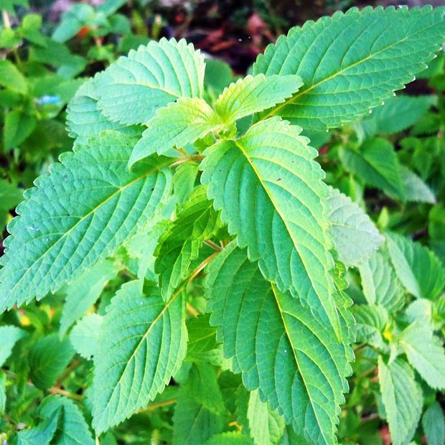
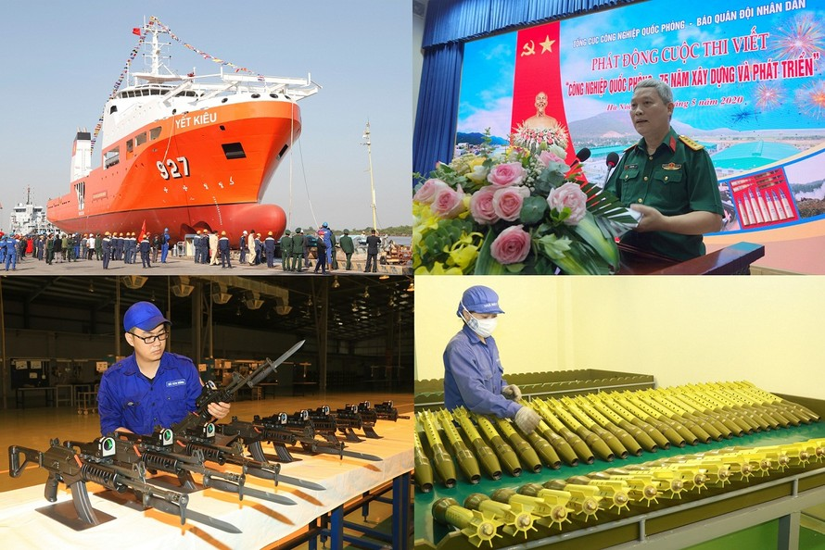
Ví dụ:
(3) Giới nghĩa là ở giữa, làm trung gian: giới thiệu, môi giới…
(4) Giới nghĩa là đồ kim khí, kim khí: cơ giới, binh giới…
(5) Giới nghĩa là chỉ một loài cây: cây kinh giới.

Slide 10
LUYỆN TẬP
Hoàn thành các bài tập trong SGK tr.84

Slide 11
Bài tập 1 SGK tr.84
Chỉ ra một số yếu tố Hán Việt được sử dụng trong văn bản Lễ xướng danh khoa Đinh Dậu.
a. Giải thích mỗi yếu tố.
b. Tìm một số từ Hán Việt có sử dụng những yếu tố đó (mỗi yếu tố tìm ít nhất hai từ).

Slide 12
Hoàn thành bảng sau
STT | Yếu tố Hán Việt | Giải nghĩa | Từ có yếu tố Hán Việt tương ứng
1 | Sĩ
2 | Tử
3 | Quan
4 | Trường
5 | Sứ
6 | Nhân
7 | Tài

Slide 13
Đáp án
STT | Yếu tố Hán Việt | Giải nghĩa | Từ có yếu tố Hán Việt tương ứng
1 | Sĩ | Học trò, người có học vấn | Sĩ diện, học sĩ, sĩ phu, danh sĩ…
2 | Tử | Một người nào đấy, thành phấn cấu tạo nên một chỉnh thể nào đấy | Lãng tử, tài tử, nữ tử…
3 | Quan | Chức vụ trong bộ máy phong kiến, thực dân Viên chức có quyền hành trong bộ máy phong kiến, thực dân | Quan văn, quan võ, quan sứ…

Slide 14
STT | Yếu tố Hán Việt | Giải nghĩa | Từ có yếu tố Hán Việt tương ứng
4 | Trường | Khoảng đất trống rộng rãi Nơi tụ họp đông người Nơi, chỗ | Quảng trường, hiện trường, công trường…
5 | Sứ | Người thực hiện mệnh lệnh của nhà nước làm việc ở nước ngoài | Sứ giả, sứ thần, công sứ…
6 | Nhân | Người | Nhân văn, nhân khẩu, nhân lực…
7 | Tài | Có năng lực, giỏi | Tài năng, tài hoa, tài nghệ…

Slide 15
Bài tập 2 SGK tr.84
Kẻ bảng vào vở theo mẫu sau và tìm từ có yếu tố Hán Việt tương ứng:
Yếu tố Hán Việt | Từ có yếu tố Hán Việt tương ứng
(1) Gian (lừa dối, xảo trá)
(2) Gian (giữa, khoảng giữa)
(3) Gian (khó khăn, vất vả)

Slide 16
Đáp án
Yếu tố Hán Việt | Từ có yếu tố Hán Việt tương ứng
(1) Gian (lừa dối, xảo trá) | Gian ác, gian hiểm, gian lận, gian trá, gian xảo, tà gian…
(2) Gian (giữa, khoảng giữa) | Trung gian, dân gian, dương gian, thế gian, thời gian…
(3) Gian (khó khăn, vất vả) | Gian khổ, gian nan, gian nguy, gian truân…

Slide 17
Bài tập 3 SGK tr.84
Xếp các từ ngữ sau thành từng nhóm có yếu tố Hán Việt cùng nghĩa và giải nghĩa yếu tố Hán Việt đó:
a. nam: kim chỉ nam, nam quyền, nam phong, phương nam, nam sinh, nam tính.
b. thủy: thủy tổ, thủy triều, thủy lực, hồng thủy, khởi thủy, nguyên thủy.
c. giai: giai cấp, giai điệu, giai nhân, giai phẩm, giai thoại, giai đoạn, bách niên giai lão.

Slide 18
Đáp án
a. nam
Các từ chỉ nam (1) (phương nam)
Các từ chỉ nam (2) (nam giới)
kim chỉ nam
nam phong
phương nam
nam quyền
nam sinh
nam tính

Slide 19
Đáp án
b. thủy
Các từ chỉ thủy (1) (khởi đầu)
Các từ chỉ thủy (2) (nước)
thủy tổ
khởi thủy
nguyên thủy
thủy triều
thủy lực
hồng thủy

Slide 20
Đáp án
c. giai
Các từ chỉ giai (1) (nhiều, cùng)
Các từ chỉ giai (2) (đẹp)
Các từ chỉ giai (3) (ngôi, bậc)
giai điệu
giai nhân
giai phẩm
giai thoại
giai cấp
giai đoạn
giai cấp
giai đoạn
bách niên giai lão

Slide 21
Bài tập 4 SGK tr.84
Giải nghĩa các thành ngữ có yếu tố Hán Việt sau và đặt câu với mỗi thành ngữ:
a. vô tiền khoáng hậu
b. dĩ hòa vi quý
c. đồng sàng dị mộng
d. chúng khẩu đồng từ
e. độc nhất vô nhị

Slide 22
Đáp án
a. vô tiền khoáng hậu
Giải thích: Điều chưa từng xảy ra trong quá khứ và cũng rất khó xảy ra trong tương lai.
Đặt câu: Thành tích của anh ấy là vô tiền khoáng hậu.
b. dĩ hòa vi quý
Giải thích: Lấy sự hài hoà, hoà khí là mục đích cao nhất.
Đặt câu: Anh em với nhau thì không nên tranh chấp như vậy, dĩ hoà vi quý là hơn.

Slide 23
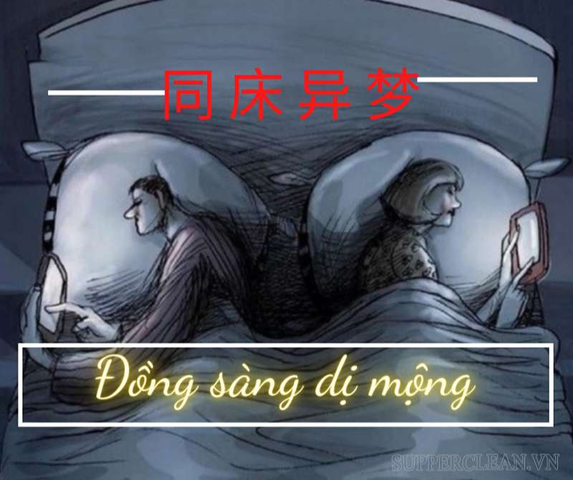
c. đồng sàng dị mộng
Giải thích: Ngủ cùng giường nhưng mơ những giấc mơ khác nhau (cùng sống với nhau nhưng tâm tư tình cảm không giống nhau hoặc làm việc chung nhưng không cùng chí hướng).
Đặt câu: Tôi và anh chỉ là đồng sàng dị mộng mà thôi, không thể hợp tác trong công việc này được.

Slide 24
d. chúng khẩu đồng từ
Giải thích: Nhiều người cùng nói một ý giống nhau.
Đặt câu: Bọn nó chúng khẩu đồng từ như vậy, ai mà cãi lại được.
e. độc nhất vô nhị
Giải thích: Thứ độc đáo, chỉ có một mà không có hai.
Đặt câu: Món quà cô ấy làm tặng cha là món quà độc nhất vô nhị.

Slide 25
HƯỚNG DẪN VỀ NHÀ
Ôn tập Thực hành tiếng Việt:
Nghĩa của một số từ, thành ngữ Hán Việt
Soạn Văn bản:
Lai Tân – Hồ Chí Minh

Slide 26
CẢM ƠN CÁC EM ĐÃ LẮNG NGHE, HẸN GẶP LẠI!

